Slide 1


Analisi
Performance Universitarie
S.Caruso, C.Monaco, S.Monaco
Prof. Giuseppe Polese
Prof. Ing. Stefano Riemma

Slide 2
Our Missons
Utilizzare tecniche di Data Mining per:
Predire Andamento del I anno
Comprendere come il background liceale in termini di tipo di diploma e voto conseguito, influenzano l’andamento del primo anno Universitario (numero di CFU conseguiti)
START
Fuori Corso o no ?
Analizzando il background liceale e le prestazioni del primo anno, comprendere se lo studente andrà fuori corso o meno

Slide 3
Mile Stones
01
Analizzare il dominio di azione
Condurre uno studio sul dominio del progetto
02
Studiare il Dataset di partenza
Prendere atto dei dati di partenza, comprenderne il contenuto semantico ed effettuare una fase di data preparation
03
Scegliere un modello e addestrarlo
Scegliere il modello di ML adatto, e addestrarlo sui dati a disposizione
04
Analizzare i risultati
Discutere i risultati ottenuti.

Slide 4
Mile Stones
01
Analizzare il dominio di azione
Condurre uno studio sul dominio del progetto
02
Studiare il Dataset di partenza
Prendere atto dei dati di partenza, comprenderne il contenuto semantico ed effettuare una fase di data preparation
03
Scegliere un modello e addestrarlo
Scegliere il modello di ML adatto, e addestrarlo sui dati a disposizione
04
Analizzare i risultati
Discutere i risultati ottenuti.

Slide 5
Il Sistema Universitario
Facciamo un’analisi del Sistema Universitario. Com’è strutturato?
CFU
Le attività didattiche somministrate dall’università sono organizzate in CFU – Credito Formativo Universitario
25 ore
Da normativa, ogni CFU corrisponde a 25 ore di impegno. Queste ore vengono suddivise tra lezioni frontali e studio autonomo, in proporzione all’attività didattica stessa
6, 9, 12 o altro?!
Ad ogni attività didattica viene assegnata un peso, in CFU, in relazione all’impegno ritenuto necessario per il superamento dell’esame finale
180 e 120
Il ciclo di laurea Triennale si chiude al conseguimento di 180 CFU, mentre per quello magistrale al raggiungimento di 120.

Slide 6

Fuori Corso o
In corso?
Panta rei…
Ogni ciclo di laurea organizza le proprie attività lungo un arco temporale.
Laurea Triennale: 3 Anni
Se si finisce in tempo, ci si laurea In corso
Laurea Magistrale: 2 Anni
Altrimenti, Fuori Corso

Slide 7
Siamo stati i Primi?
Ricerchiamo in letteratura lavori simili
Prima di affrontare il nostro lavoro, bisogna ricercare in letteratura se qualcun’altro ha già affrontato il problema. Potremmo capire qualcosa
Cercando online…
Abbiamo scoperto numerevoli lavori sull’argomento. Ognuno analizza il problema da un punto di vista diverso
Vediamo cosa ci può servire….

Slide 8
Lo Stato dell’Arte
Psicometria dell’Individuo
Attitudini e interessi dello studente.
04
Informazioni Extra-Scolastiche
Lo stato di vita generale dello studente. Se ha necessità di lavorare o meno, se concentrato in attività extra-scolastiche, quanto è socievole la persona, etc..
03
Demografica dello Studente
Informazioni riguradanti il sesso della persona, il contesto sociale dove vive, lo stato familiare, etc.
02
CGPA
Cumulative Grade Point Average – equivalente della media aritmetica.
Ritenuta l’informazione necessaria se si vuole fare analisi di performance universitarie.
01

Slide 9
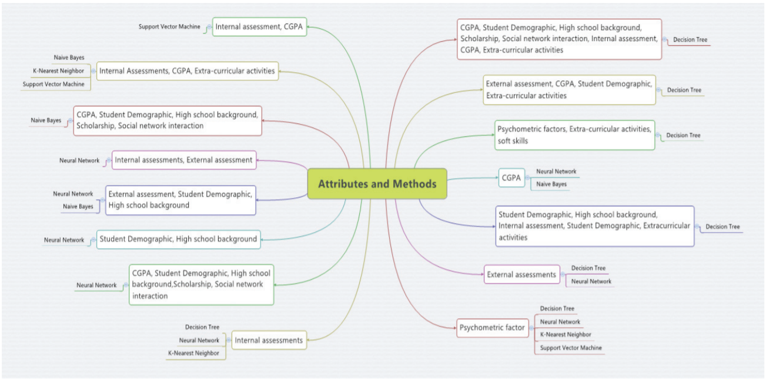

Slide 10
Mile Stones
01
Analizzare il dominio di azione
Condurre uno studio sul dominio del progetto
02
Studiare il Dataset di partenza
Prendere atto dei dati di partenza, comprenderne il contenuto semantico ed effettuare una fase di data preparation
03
Scegliere un modello e addestrarlo
Scegliere il modello di ML adatto, e addestrarlo sui dati a disposizione
04
Analizzare i risultati
Discutere i risultati ottenuti.

Slide 11
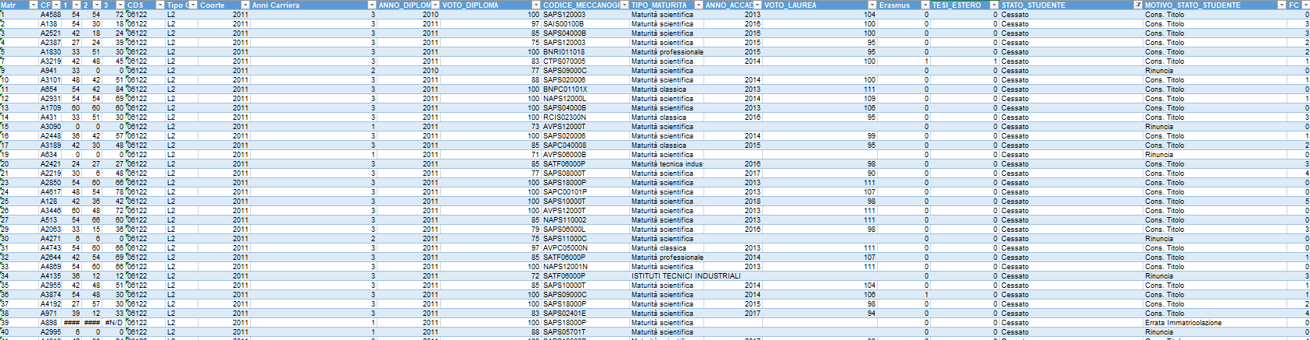

Slide 12
Cosa Ci Interessa…
Codice_Meccanografico
Codice univoco che rappresenta la scuola presso la quale lo studente ha conseguito il diploma.
Stato_Studente e Motivo_Stato_Studente
Rappresentano lo stato attuale della carriera dello studente e il motive per cui ci si trova
FC
Indica il numero di Anni Accademici per cui lo studente è stato Fuori Corso. Se 0 lo studente è In Corso
Voto_Diploma e Tipo_Diploma
Indicano il tipo del Diploma conseguito dallo studente e il voto riportato. Sono attributi fondamentali per i nostri obiettivi
1, 2 e 3
Rappresentano il numero di esami (in termini di CFU completati). L’attributo “1” è un nostro attributo target.

Slide 13
Cosa NON ci piace….
Studenti Provenienti dallo Scientifico
Studenti con voti Diplomati con voto compreso tra 95 e 100
Studenti che si sono Laureati in Corso
72%
36%
63%
Pochi dati a disposizione

Slide 14
Data Preparation
Mappiamo in Valori interi gli attribute Alfabetici
Al fine di utilizzare alcune tencniche di ML abbiamo dovuto mappare gli attribute alfabetici in campi numerici.
Divisioni in Classi
Eliminiamo i valori nulli
Per alcuni algoritmi abbiamo dovuto suddividere il numero di CFU in classi per aumentare la precisione.
Il dataset presentava alcuni valori nulli. Non abbiamo potuto utilizzarli in nessun modo, data l’impossibilità di pulirli.
Valori Outlier
Il dataset era caratterizzato da diversi valori outlier. Come ad esempio studenti che al primo anno hanno sostenuto 160 CFU. Questi dati sono stati eliminati.
Rimodulazione dei tipi di diploma
Avevamo la necessità di avere più istanze per il singolo diploma, di conseguenza abbiamo eliminato tutte le variant dello stesso diploma sostituendole con il diploma “madre”
In corso chi?
Molti studenti erano segnati ‘’In corso’’ quando in realtà non lo erano, ad es. Rinuncia agli studi. Abbiamo pulito questo dato, aumentando il numero di studenti Fuori Corso

Slide 15
Mile Stones
01
Analizzare il dominio di azione
Condurre uno studio sul dominio del progetto
02
Studiare il Dataset di partenza
Prendere atto dei dati di partenza, comprenderne il contenuto semantico ed effettuare una fase di data preparation
03
Scegliere un modello e addestrarlo
Scegliere il modello di ML adatto, e addestrarlo sui dati a disposizione
04
Analizzare i risultati
Discutere i risultati ottenuti.

Slide 16

Regression
Analysis
La Regressione è una tecnica usata per analizzare una serie di dati che consistono in una variabile dipendente e una o più variabili indipendenti.
Obiettivo: Individuare un’equazione che rappresenti una relazione tra una variabile dipendente e una o più variabili indipendenti.
Errore: L’equazione presenterà anche un termine di errore che rappresenterà una variazione non controllabile e variabile della variabile dipendente

Slide 17
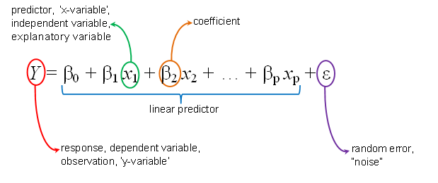
Nella Pratica

Slide 18
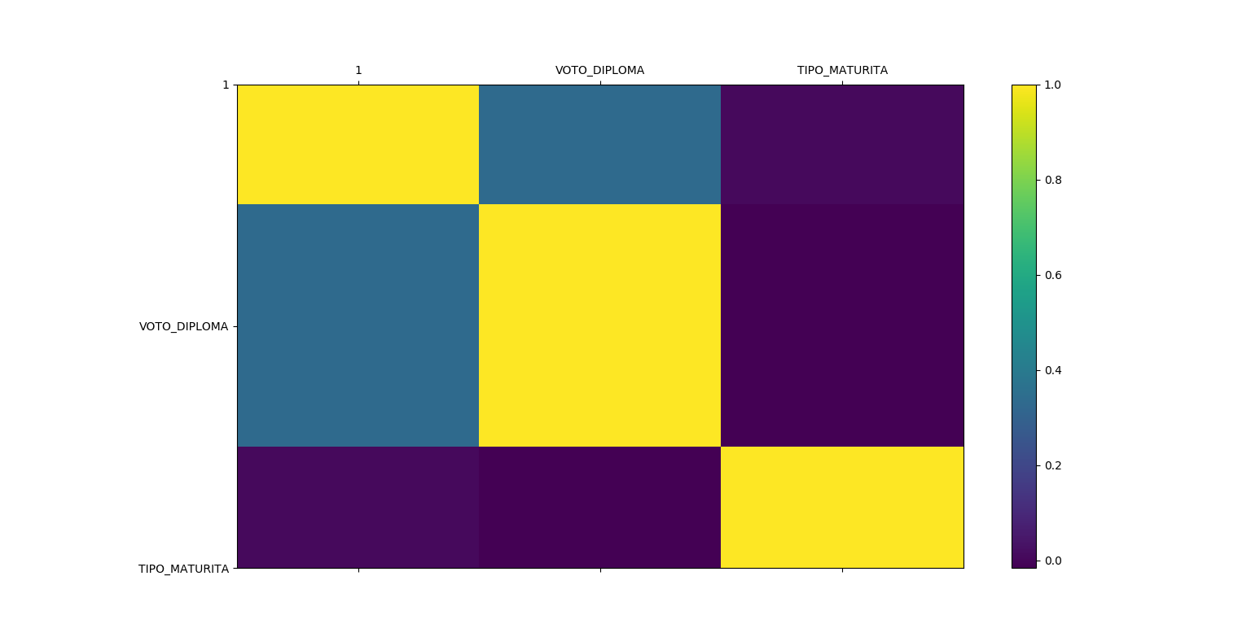
Correlation Matrix
Controlliamo la correlazione dei dati
È importante sapere se in qualche modo, le feature che rappresentano il background liceale siano in qualche modo collegate con il numero di CFU sostenuti al primo anno
Sfortunatamente…
Sembra che non entrambe le feature non siano per niente collegate all’attributo che vogliamo predire.
Un problema
Questo impatterà sul grado di precisione delle nostre predizioni
10%
40%
20%
Cambiamo punto di vista…
Controlliamo se, all’interno del dataset ci sia qualche altro
Attributo che potrebbe tornarci utile
30%

Slide 19
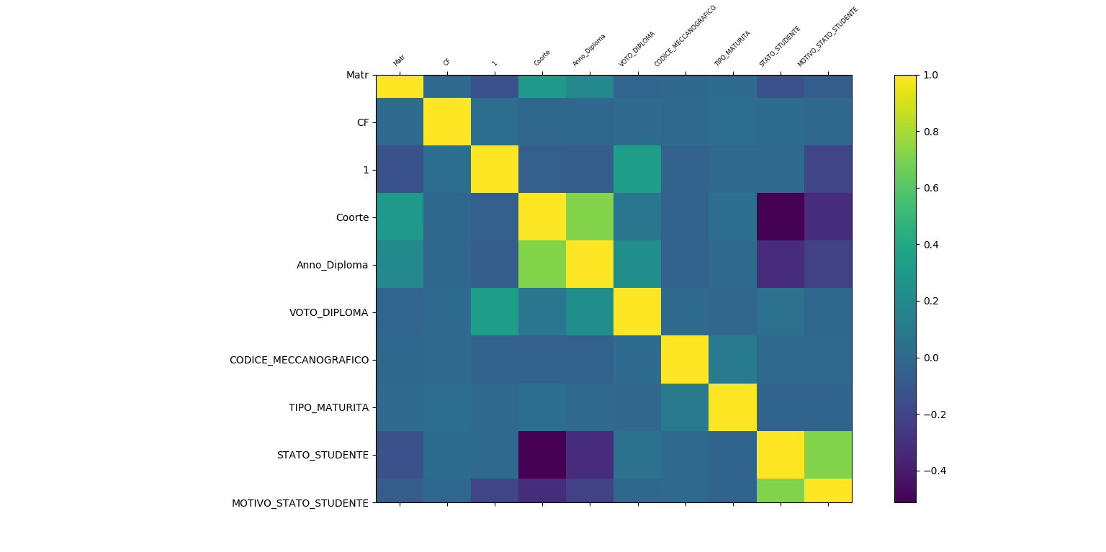
Correlation Matrix Estesa
Qualcosina in più
Anche in questo caso, le correlazioni non sono forti, ma c’è qualcosa in più.
Paragoniamoli
Utilizzeremo questo set di feature e quello semplice (quello precedente). Controlliamo dove otteniamo risultati migliori.
10%
40%
20%
30%

Slide 20
Cosa abbiamo sviluppato (1)
Linear Regression |  | Polynomial Regression |  | SVM Regression |  | Logistic Regression
Tipo Diploma, Voto Diploma | Set esteso di feature | Tipo Diploma, Voto Diploma | Set esteso di feature | Tipo Diploma, Voto Diploma | Set esteso di feature | Tipo Diploma, Voto Diploma | Set esteso di feature
Score | Score | Score | Score | Score | Score | Score | Score
13% | 29,5% | 1,5% | 1,5% | 3,9% | 22,1% | 10,5% | 8,4%
MSE | MSE | MSE | MSE | MSE | MSE | MSE | MSE
199,24 | 144,00 | 190,90 | 133,04 | 196,95 | 159,63 | 534,41 | 146,82

Slide 21
Cosa abbiamo sviluppato (2)
Elastic Net |  | Ridge Regression |  | DecisionTree |  | Random Forest
Tipo Diploma, Voto Diploma | Set esteso di feature | Tipo Diploma, Voto Diploma | Set esteso di feature | Tipo Diploma, Voto Diploma | Set esteso di feature | Tipo Diploma, Voto Diploma | Set esteso di feature
Score | Score | Score | Score | Score | Score | Score | Score
3,4% | 28,4% | 3,7% | 29,7% | 5,4% | 17% | 7,68% | 41,30%
MSE | MSE | MSE | MSE | MSE | MSE | MSE | MSE
206,31 | 146,82 | 206,30 | 146,82 | 193,88 | 170,01 | 189,08 | 120,37

Slide 22
Regression
È evidentissimo come la regression per quanto sia una delle tecniche più affermate e più consone al nostro obiettivo non riesce ad ottenere dei risultati soddisfacenti
Analisi dei Risultati
Il motivo di tutto ciò è che i modelli di regressione lavorano cercando una relazione tra le variabili indipendenti. Tale relazione dovrebbe essere una fotografia della realtà che si vuole rappresentare nella variabile dipendente.
I dati che abbiamo a disposizione non riescono ad aiutare i modelli di regressione in questo senso.
La realtà è più complicata di quanto noi possiamo rappresentare con essi.

Slide 23

Cluster
Analysis
Il clustering o analisi dei gruppi è un insieme di tecniche di analisi multivariata dei dati volte alla selezione e raggruppamento di elementi omogenei in un insieme di dati.
Obiettivo: Raggruppare elementi simili tra di loro nello stesso cluster. In molti approcci questa similarità, è concepita in termini di distanza in uno spazio multidimensionale. Quindi l'appartenenza o meno ad un insieme dipende da quanto l'elemento preso in esame è distante dall'insieme stesso.
Errore: La bontà delle analisi ottenute dagli algoritmi di clustering dipende molto dalla scelta della metrica, e quindi da come è calcolata la distanza. Gli algoritmi di clustering raggruppano gli elementi sulla base della loro distanza reciproca.

Slide 24
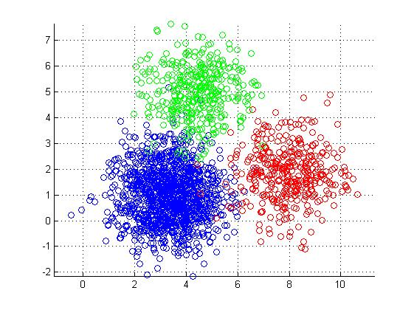
K- Means
L’algoritmo ricerca i K elementi più vicini ad un centroide stabilito.
Cerca di individuare degli insiemi di elementi con caratteristiche comuni
L’idea è quella di cercare di stabilire se esiste un comportamento comune tra qualche gruppo di studenti.

Slide 25
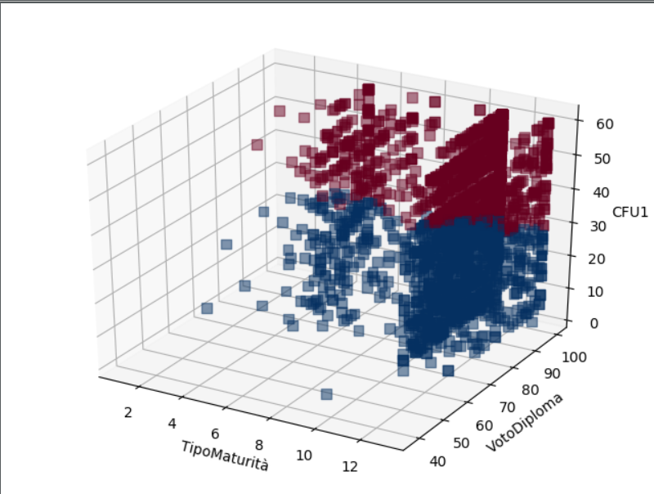
K- Means
Purtroppo non esiste una suddivisione netta degli elementi. La ricerca sembra essere più difficile di quanto sembrasse
Non è possibile individuare un comportamento singolare o un path comune ad una fascia di studenti.

Slide 26
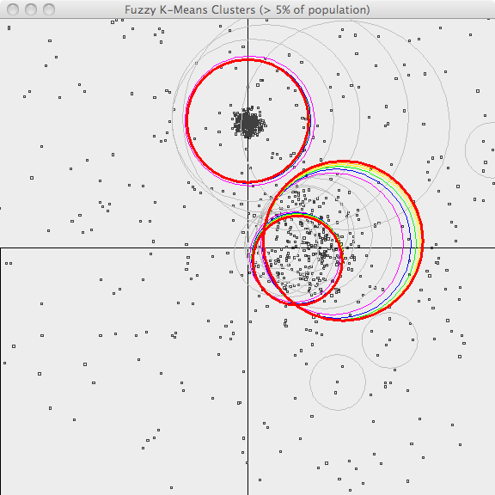
Fuzzy Clustering
Questa tecnica è particolarmente efficiente nei casi come il nostro.
Anzichè provare a dare una classe di appartenenza, l’algoritmo restituisce una percenutale di appartenenza al cluster.
In questo modo, potremmo capire con che percentuale uno studente:
Sostiene un certo numero di esami al primo anno
Rischia di andare fuori corso

Slide 27
Quanti esami fa al primo anno?
Risultati del Fuzzy Clustering
 | 0 -> 15 | 16 -> 30 | 31 -> 45 | >45
[88] | 10% | 20% | 33% | 37%
[67] | 31% | 29% | 27% | 13%
[98] | 6% | 13% | 27% | 54%
[79] | 17% | 23% | 33% | 27%
01
02
03
Text Here
Text Here
Text Here
Easy to change colors.
Easy to change colors.
Easy to change colors.

Slide 28
Si Laurea IN CORSO?!
Risultati del Fuzzy Clustering
CENTROIDE | FUORI CORSO | IN CORSO
[72, 21] | 96,4% | 3,6%
[98, 40] | 65% | 35%

Slide 29
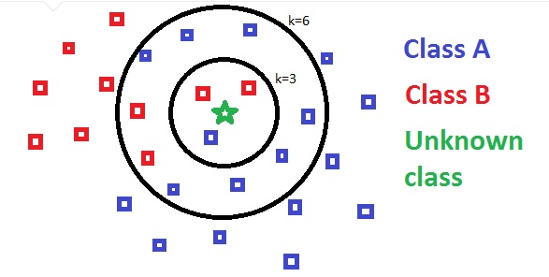
KNN
K-Nearst Neighbors
L’algoritmo si basa sulla somiglianza delle caratteristiche, più un istanza è vicina a un data point, più il knn li considererà simili.
Oltre alla distanza, l’algoritmo prevede di fissare un parametro k, scelto arbitrariamente, che identifica il numero di data points più vicini. L’algoritmo valuta le k minime distanze così ottenute. La classe che ottiene il maggior numero di queste distanze è scelta come previsione.
Notes:
Il KNN è uno degli algoritmi più conosciuti nel machini learning, è un algoritmo di apprendimento supervisionato
Solitamente la distanza utilizzata è quella euclidea.

Slide 30

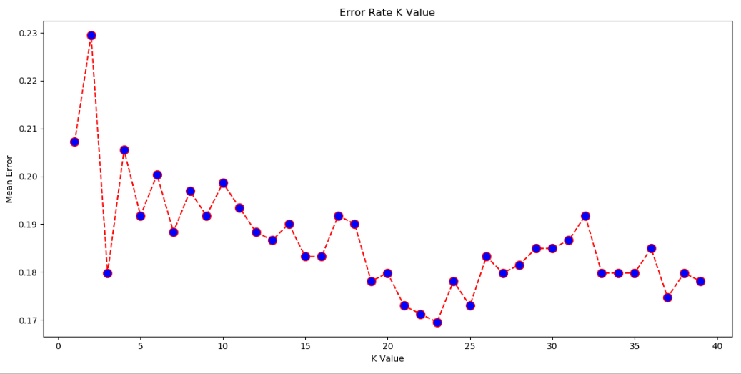
Si Laurea IN CORSO?!
Risultati del KNN
 | Precision | Recall | F1-score | Support
0 | 57% | 46% | 51% | 117
1 | 87% | 91% | 89% | 467
Notes:
- Precison misura di correttezza= ture positive/(true positive + false positive)
- Recall misura la completezza= true positive /(true positive + false negative)
- F-measure misura l’accuratezza di un test(media armonica) = 2 * recall * precision / (recall+precision)

Slide 31
Mile Stones
01
Analizzare il dominio di azione
Condurre uno studio sul dominio del progetto
02
Studiare il Dataset di partenza
Prendere atto dei dati di partenza, comprenderne il contenuto semantico ed effettuare una fase di data preparation
03
Scegliere un modello e addestrarlo
Scegliere il modello di ML adatto, e addestrarlo sui dati a disposizione
04
Analizzare i risultati
Discutere i risultati ottenuti.

Slide 32
Tiriamo le somme
Per il futuro
Una raccolta maggiore di dati, e l’aggiunta di qualche informazione, possono incrementare la precisione dei risultati ottenuti
Cluster is the way..
05
Con gli algoritmi di clusterizzaione siamo riusciti ad ottenere buoni risultati, con poche informazioni a disposizione
02
Poco migliorabile
Stiamo cercando di predire comportamenti umani. In questi casi molto difficilmente si potrà essere precisi più del 50%
03
Regressione
La regression si è mostrata poco affidabile con questi dati a disposizione
04
Lo stato dell’arte
Sicuramente andrebbe fatto un processo di raccolta dati. Servono gli attributi menzionati nello stato dell’arte se si vuole essere più precisi
01

Slide 33
Bibliografia (1)
Data Clustering and Self-Organizing Maps in Biology, Olcay Akman, Timothy Comar, Daniel Hrozencik, Josselyn Gonzale
A Review on Predicting Student’s Performance using Data Mining Techniques, Amirah Mohamed Shahiria, Wahidah Husaina, Nur’aini Abdul Rashida
D. M. D. Angeline, Association rule generation for student performance analysis using apriori algorithm, The SIJ Transactions on Computer Science Engineering & its Applications (CSEA) 1 (1) (2013) p12-16.
M. M. Quadri, N. Kalyankar, Drop out feature of student data for academic performance using decision tree techniques, Global Journal of Computer Science and Technology 10 (2).
E. Osmanbegović, M. Suljić, Data mining approach for predicting student performance, Economic Review 10 (1).
W. Hämäläinen, M. Vinni, Comparison of machine learning methods for intelligent tutoring systems, in: Intelligent Tutoring Systems, Springer, 2006, pp. 525-534.
Z. Ibrahim, D. Rusli, Predicting students academic performance: comparing artificial neural network, decision tree and linear regression, in: 21st Annual SAS Malaysia Forum, 5th September, 2007.
M. M. A. Tair, A.M. El-Halees, Mining educational data to improve students performance: a case study, International Journal of Information 2 (2).
M. Mayilvaganan, D. Kalpanadevi, Comparison of classification techniques for predicting the performance of students academic environment, in: Communication and Network Technologies (ICCNT), 2014 International Conference on, IEEE, 2014, pp. 113-118.
S. Natek, M. Zwilling Student data mining solution–knowledge management system related to higher education institutions. Expert systems with applications, 41 (14) (2014), pp. 6400-640
T. M. Christian, M. Ayub, Exploration of classification using nbtree for predicting students’ performance, in: Data and Software Engineering (ICODSE), 2014 International Conference on, IEEE, 2014, pp. 1-6.
K. F. Li, D. Rusk, F. Song, Predicting student academic performance, in: Complex, Intelligent, and Software Intensive Systems (CISIS), 2013 Seventh International Conference on, IEEE, 2013, pp. 27-33.
S. Parack, Z. Zahid, F. Merchant, Application of data mining in educational databases for predicting academic trends and patterns, in: Technology Enhanced Education (ICTEE), 2012 IEEE International Conference on, IEEE, 2012, pp. 1-4.

Slide 34
Bibliografia (2)
G. Elakia, N.J. Aarthi, Application of data mining in educational database for predicting behavioural patterns of the students, Elakia et al,/(IJCSIT) International Journal of Computer Science and Information Technologies 5 (3) (2014) 4649-4652.
D. M. S. Anupama Kumar, Appraising the significance of self regulated learning in higher education using neural networks, International Journal of Engineering Research and Development Volume 1 (Issue 1) (2012) 09-15.
Z. K. Papamitsiou, V. Terzis, A.A. Economides, Temporal learning analytics for computer based testing, in: Proceedings of the Fourth International Conference on Learning Analytics And Knowledge, ACM, 2014, pp. 31-35.
B. K. P. Conrad Tucker, A. Divinsky, Mining student-generated textual data in moocs and quantifying their effects on student performance and learning outcomes, in: 2014 ASEE Annual Conference, Indianapolis, Indiana, Indianapolis, Indiana, 2014
C. Romero, S. Ventura, P.G. Espejo, C. Hervás, Data mining algorithms to classify students, in: Educational Data Mining, 2008 (2008)
B. M. Bidgoli, D. Kashy, G. Kortemeyer, W. Punch, Predicting student performance: An application of data mining methods with the educational web-based system lon-capa, in: Proceedings of ASEE/IEEE frontiers in education conference, 2003.
V. Oladokun, A. Adebanjo, O. Charles-Owaba, Predicting students academic performance using artificial neural network: A case study of an engineering course. The Pacific Journal of Science and Technology, 9 (1) (2008), pp. 72-79
A. Bogarín, C. Romero, R. Cerezo, M. Sánchez-Santillán, Clustering for improving educational process mining, in: Proceedings of the Fourth International Conference on Learning Analytics And Knowledge, ACM, 2014, pp. 11-15.
C. Coffrin, L. Corrin, P. de Barba, G. Kennedy, Visualizing patterns of student engagement and performance in moocs, in: Proceedings of the fourth international conference on learning analytics and knowledge, ACM, 2014, pp. 83-92.

Slide 35
Bibliografia (3)
S. S. Meit, N.J. Borges, B.A. Cubic, H.R. Seibel, Personality differences in incoming male and female medical students., Online Submission.
T. Mishra, D. Kumar, S. Gupta, Mining students’ data for prediction performance, in: Proceedings of the 2014 Fourth International Conference on Advanced Computing & Communication Technologies, ACCT ‘14, IEEE Computer Society, Washington, DC, USA, 2014, pp. 255-262.
C. Romero, M.-I. López, J.-M. Luna, S. Ventura. Predicting students’ final performance from participation in on-line discussion forums. Computers & Education, 68 (2013), pp. 458-472

Slide 36
Grazie mille
Per la vostra attenzione

